Slide 1


Bolt – Aplikacija za uporedjivanje cena
Projektni Zadatak
Student: Petar Otovic
Indeks: 5460
Godina: 2024
Predmet: IT230 – Interakcija covek-racunar
Profesor: Milos Kostic
Asistent: Ivanka Pavlovic

Slide 2

Sadrzaj prezentacije
Uvod | Objasnjenje sta je ideja I namena aplikacije
Ciljna grupa | Diskusija o ciljnim grupama aplikacije
Prototip | Demonstracija prototipa aplikacije
Testiranje prototipa | Kako je testiran prototip aplikacije
Rezultati testiranja | Rezultati testiranja
Zakljucak | Zakljucak

Slide 3
Sta je Bolt?
Bolt je aplikacija za uporedjivanje cena razlicith prozivoda. Glavne funkcionalnosti su:
Pretraga prozivoda
Filtriranje prozivoda
Uporedjivanje cena
Pronalazenje najbolje ponude za zeljeni prozivod

Slide 4

01
Ciljna grupa

Slide 5

Ciljna grupa aplikacije
Prodavci naspram kupaca
Cilj
Koja grupa korisnika je bitnija za razvoj aplikacije?
Na koju grupu se treba vise fokusirati?
Treba se fokusirati na dovodjenje sto vise novih prodavaca kada je aplikacija u ranoj fazi razvoja.
Ovo bi ukljucivalo najvise ljude od 25 godina pa navies koji se bave nekom vrstom preduzetnistva.

Slide 6
02
Testiranje prototipa

Slide 7
Testiranje prototipa
Upitnici
Ucesnici
Rezultati
Napravljeno je par testova vezano za razne spekte aplikacije I usmeno su odradjeni testovi.
Ucesnici su bili razlicitih godina I zanimanja, mahom bliske osobe. (8 osoba)
Rezultati ispitivanja su vizuelno prikazani pie chart-om.

Slide 8
Testovi
Test 1: Opsta pitanja
*Test 2: Funkcionalnost
Svrha ovog testa je steci sliku o tome da li su korisnici ukapirali cemu sluzi aplikacija prilikom prvog pokretanja kao I generalno misljenje o aplikaciji.
Svrha testa funkcionalnosti je da korisnici daju svoje misljenje vezano za funkcionalnost prototipa.
Test 3: Vizuelni dizajn
Test 4: Opste zadovoljstvo
Cilj ovog testa je bio da korisnici ocene korisnicki interfejs prototipa.
Cilj ovog testa je bio da korisnici iznesu Koliko su zadovoljni trenutnim prototipom I idejom aplikacije.

Slide 9
03
Rezultati testiranja

Slide 10
SU LOSI
Sto se tice testa funkcionalnosti

Slide 11
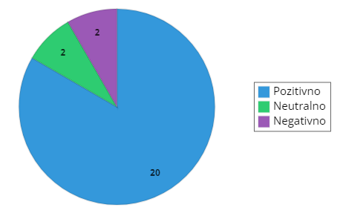
Test 1: Opsta pitanja | Rezultati
Pitanje 1: Da li je onboarding screen dovoljno dobro objasnio svrhu aplikacije?
Pitanje 2: Koliko Vam je bilo lako da dodjete do ekrana za registraciju/logovanje
Pitanje 3: Sta je vase prvo misljenje o aplikaciji?

Slide 12
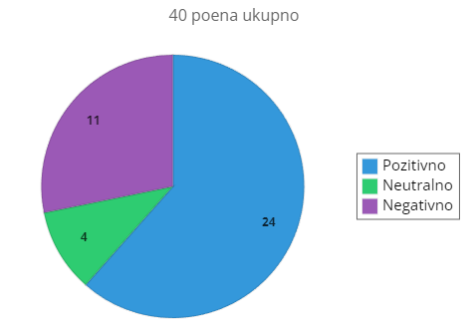
Test 2: Funkcionalnost | Rezultati
Pitanje 1: Kako bi ste ocenili opciju da u svega nekoliko sekundi mozete pronaci zeljeni proizvod po najpovoljnijoj ceni?
Pitanje 2: Opcija za filtriranje prozivoda mi daje dovoljno kontrole kako bi dodatno prilagodio pretragu mojim potrebama?
Pitanje 3: Koliko Vam je bilo lako da uporedite cene pretrazenog prozivoda?
Pitanje 4: Ako ste hipoteticki prodavac koji zeli da doda svoju prodavnicu, koliko Vam je razumljiv proces dodavanja prodavnice i prozivoda?
Pitanje 5: Da li ste uspeli da pronađete sve potrebne informacije o proizvodu (kao što su specifikacije, recenzije korisnika, dostupnost)?

Slide 13
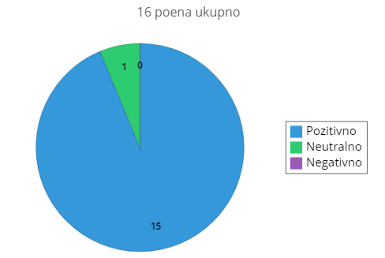
Test 3: Vizuelni dizajn | Rezultati
Pitanje 1: Sta mislite o izgledu aplikacije? Da li vam je dizajn prijatan i intuitivan?
Pitanje 2: Da li su tekst i ikone dovoljno jasni i citljivi?

Slide 14
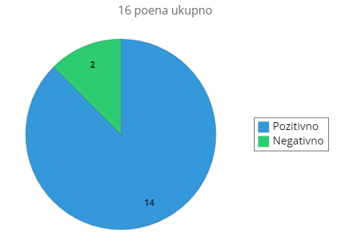
Test 4: Opste zadovoljstvo | Rezultati
Pitanje 1: Da li biste preporucili ovakvu apliakciju prijatelju?
Pitanje 2: Da li vidite sebe kako aktivno koristitie Bolt aplikaciju?

Slide 15
04
Zakljucak

Slide 16
Zakljucak
- Treba poraditi na filtriranju
- Treba poboljsati odredjene aspekte koriscnikog interfejsa
- Treba poboljsati odredjene aspekte koriscnikog interfejsa
- Trenutno stanje prototipa je maksimalno alpha verzija

Slide 17
Hvala na paznji!

